Slide 1

Název školy : Základní škola Nový Kostel , okres Cheb
Autor : Pavla Smrčková
Název materiálu : VY _32_INOVACE_ČESKÝ JAZYK PRO 2.ROČNÍK_03_ABECEDA
Téma : ŘAZENÍ SLOV PODLE ABECEDY
Číslo projektu:CZ.1.07/1.4.00/21.2737
Anotace : Prezentace slouží k procvičování řazení slov podle abecedy

Slide 2

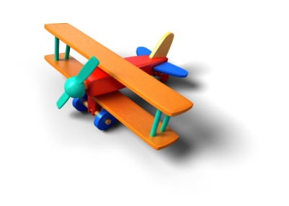
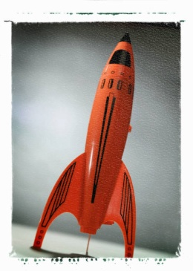
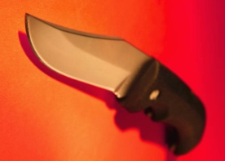
Názvy věcí , které do aktovky nepatří seřadíme podle abecedy :
P
L
R
M
D
K
A
N

Slide 3
Názvy věcí , které do aktovky nepatří seřadíme podle abecedy :
P
L
R
M
D
K
A
N
A – auto
D – drak
K – kuličky
L - letadlo
N – nůž
M – mobilní telefon
P - panenka
R – raketa

Slide 4
Zdroj : galerie Office

